Slide 1
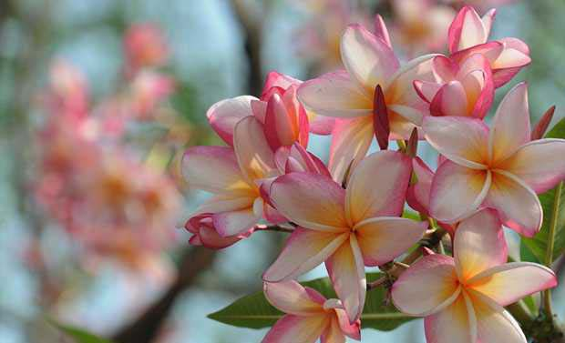
শুভেচ্ছা সকলকে

Slide 2
পরিচিতি
মোঃ কামরুল হাছান
সহকারি শিক্ষক
দক্ষিণ বরুনাছড়ি সপ্রাবি
বরকল, রাংগামাটি পাবর্ত্য জেলা।
সময়ঃ ৪০ মিনিট
আমাদের জীবনে তথ্য
অধ্যায়ঃ ১0
তথ্য সংগ্রহ, সংরক্ষণ ও বিনিময়

Slide 3
শিখনফল
11.২.১ ইন্টারনেট ব্যবহারের মাধ্যমে তথ্য ‍সংগ্রহ করতে পারবে ও ‍সংগৃহীত তথ্য শ্রেণিতে উপস্থাপন করতে পারবে।
11.২.২ সংগৃহীত তথ্য সংরক্ষণের উপায় বলতে পারবে।
11.২.২ প্রযুক্তি ব্যবহার করে সহপাঠী ও অন্যদের সাথে তথ্য বিনিময় করতে পারবে।

Slide 4
এসো দেখি...

Slide 5
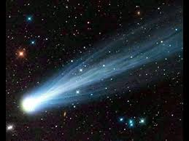
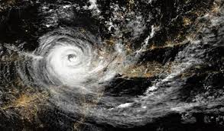
ছবিগুলো সম্পর্কে বলি…
তথ্য বা চিত্র কিভাবে সংগ্রহ করা যায়?
কোথায় এই সংগ্রহের ভান্ডার আছে?

Slide 6
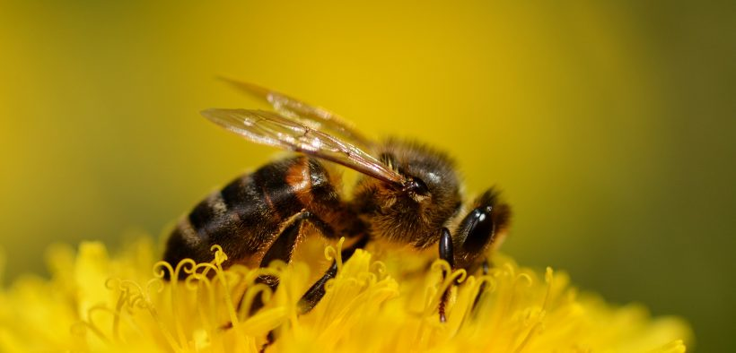
প্রযুক্তির সাহায্যে তথ্য সংগ্রহ, সংরক্ষণ

Slide 7
আমাদের জানাগুলোর নাম বলি…
ইন্টারনেট ব্রাউজার কি?
ইন্টারনেট
ব্রাউজার

Slide 8
সার্চ ইঞ্জিন কি?
আমাদের জানাগুলোর নাম বলি…
সার্চ ইঞ্জিন আমাদের যে কোন তথ্য খুঁজে পেতে ‍সাহায্য করে।
বহুল প্রচলিত হচ্ছে গুগল। পিপিলিকা বাংলাদেশ নির্মিত সার্চ ইঞ্জিন

Slide 9
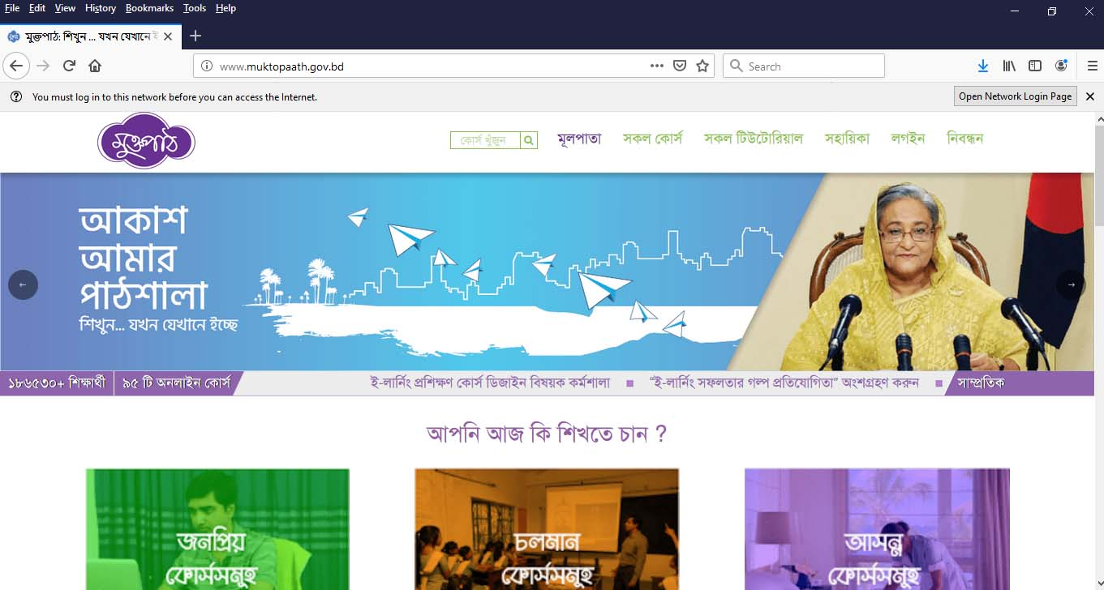
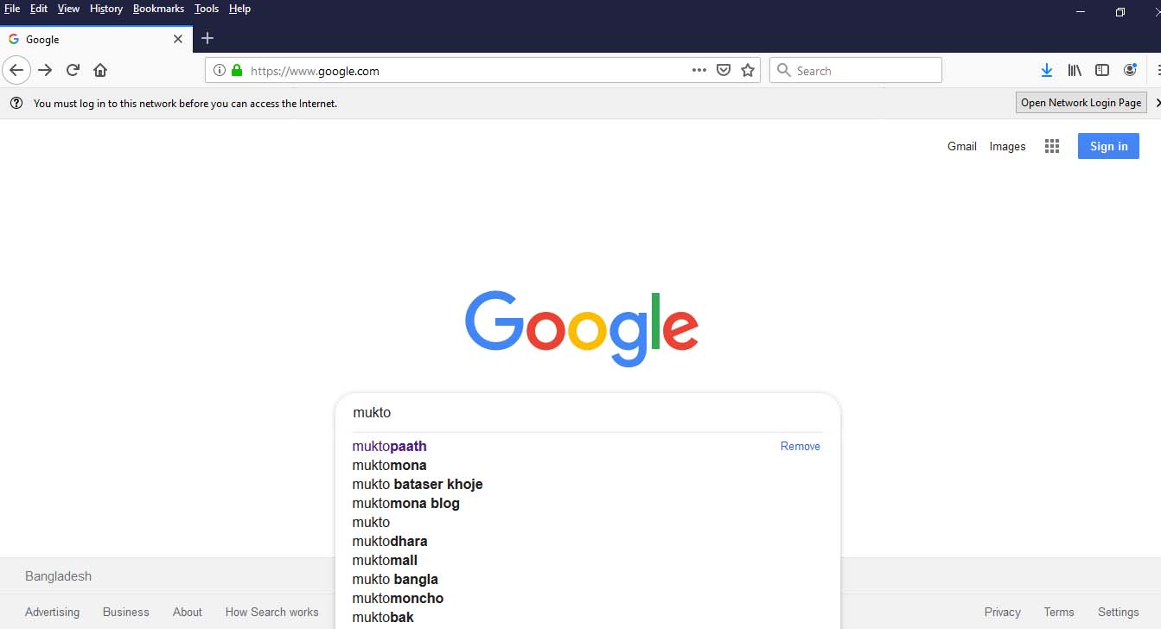
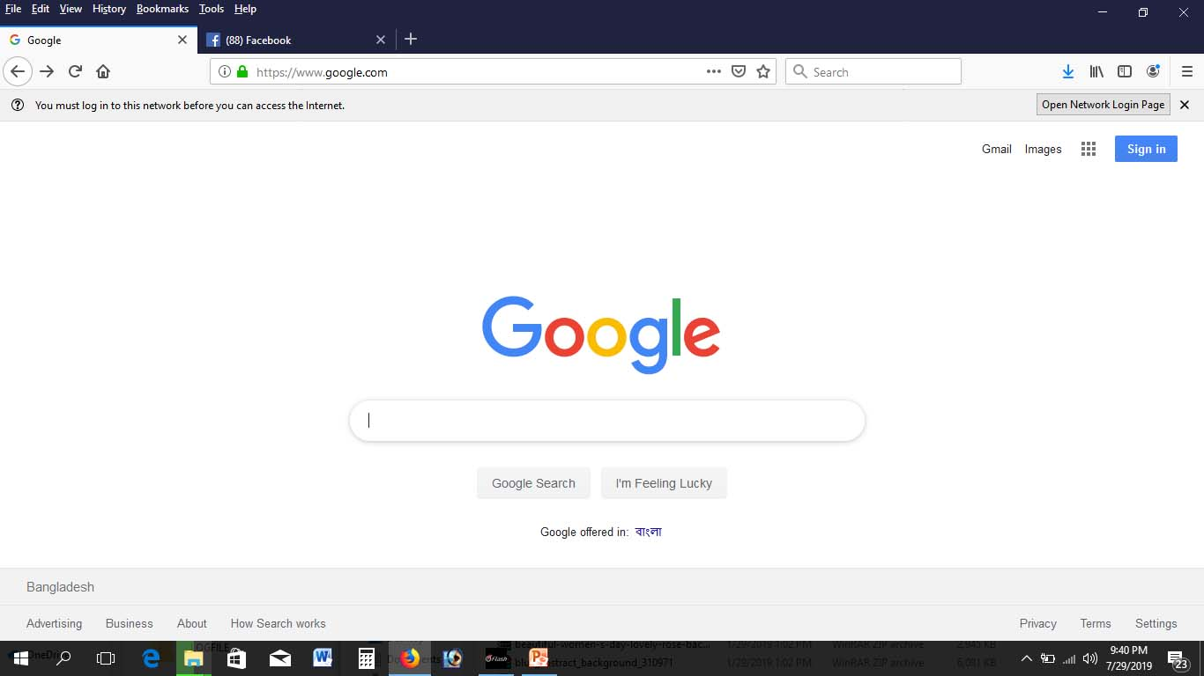
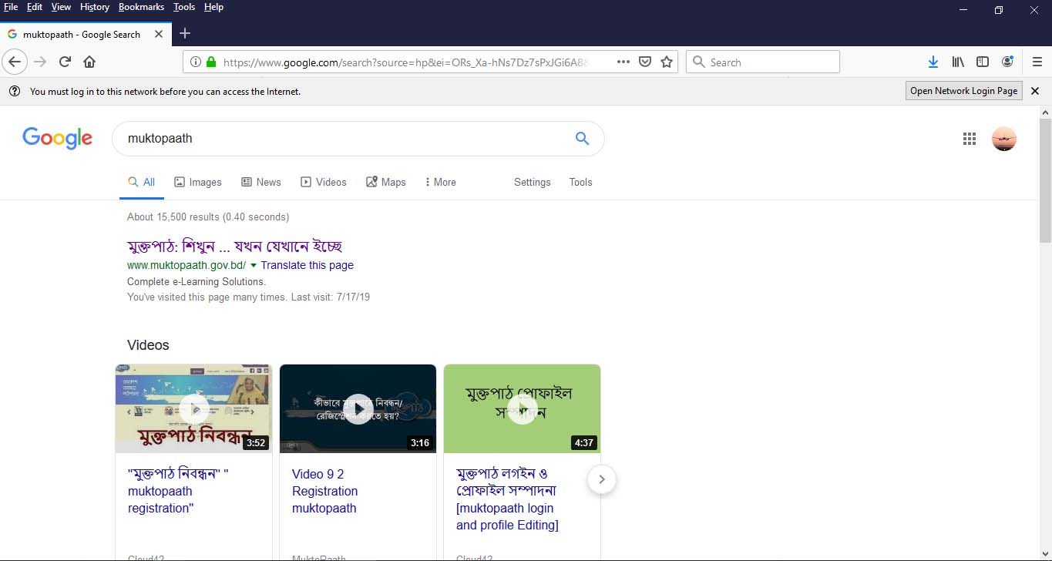
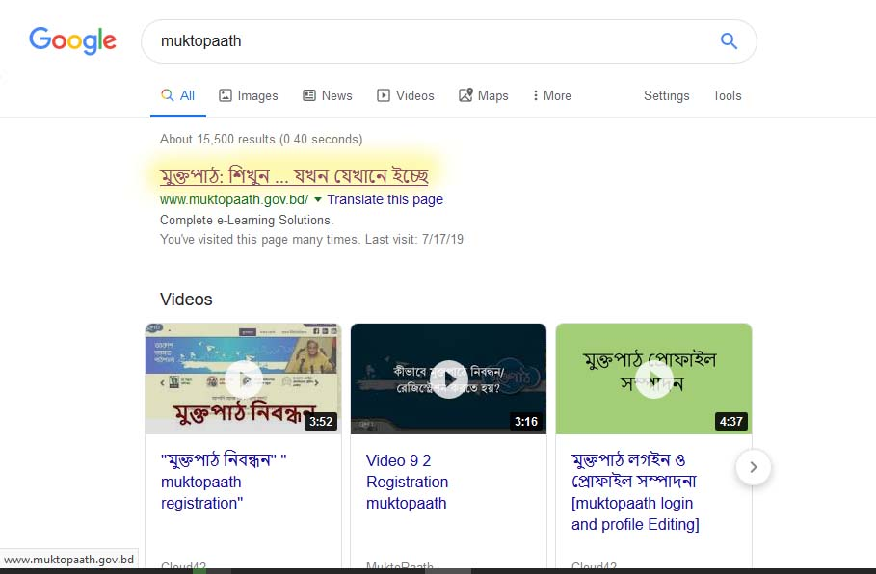
ইন্টারনেটের সাহায্যে কীভাবে তথ্য ‍সংগ্রহ করা যায়?
যে তথ্যটি অনুসন্ধান করবে
তার মূল শব্দ বা কি ওয়ার্ড
এন্টার বা সার্চ বার এ চাপ দেওয়া
ওয়েবসাইটের তালিকা
থেকে সাইট নির্বাচন
সার্চ ইঞ্জিন নির্বাচন
এভাবে নিজেরা চেষ্টা করে দেখি…

Slide 10
সংগৃহীত তথ্য কিভাবে ‍সংরক্ষণ করা যায়?

Slide 11
পাঠ্য বইয়ের 70 পৃষ্ঠা খুলে নীরবে পড়ি…
আলোচনার সাথে পড়ার মিল করি

Slide 12
পারগতা যাচাই...
প্রযুক্তি কি?
তথ্য কি?
তথ্য কীভাবে ‍সংরক্ষণ করা যায়?
ইন্টারনেট ব্রাউজার কি? ব্রাউজারের নাম কি কি?
সার্চ ইঞ্জিনগুলোর নাম কি কি?
তথ্য ও যোগাযোগ প্রযুক্তি কি?

Slide 13
বাড়ির কাজ
কোন তথ্য সংগ্রহ করতে চাইলে প্রযুক্তি ব্যবহার করে আমরা কিভাবে সহজে করতে পারি উদাহরণ সহ লিখ?

Slide 14
ধন্যবাদ সবাইকে

